Slide 1

防疫點日記 1.0－補助資格結算
2020 – 06 – 09

Slide 2
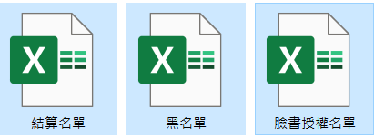
Outline
－結算名單
－黑名單
－臉書授權名單

Slide 3
結算名單
$859000
23-27 天
28 天以上
無酬
不合格
一般會員
208
59
94
14
41
防疫會員
141
39
83
3
16
防疫違規
23
10
7
1
5

Slide 4
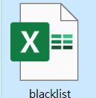
黑名單
300／人
[有酬]
1. 非自願中止 (停權)，共 468 位
2. 審查條件
前測問卷
＞需完成
黑名單 468
未通過 160
－ 無 酬 71 —————————
237
接觸筆數
＞防疫期 3／day、其餘 5／day
總填答天數
＞3/30~4/8 需至少完成 6 天

Slide 5
臉書授權名單
23-27 天
28 天以上
無酬
不合格
一般會員
208
59
94
14
41
防疫會員
141
39
83
3
16
防疫違規
23
10
7
1
5

Slide 6
臉書授權名單
500／人
完成人數
第一波一般
153
73
結算名單 $859000
黑 名 單 $71100
＋ 臉書授權 $76000 —————————————
$1006100
第一波防疫
139
62
第二波無酬
18
17

Slide 7
Thank You!
2020 – 06 – 09

